Slide 1
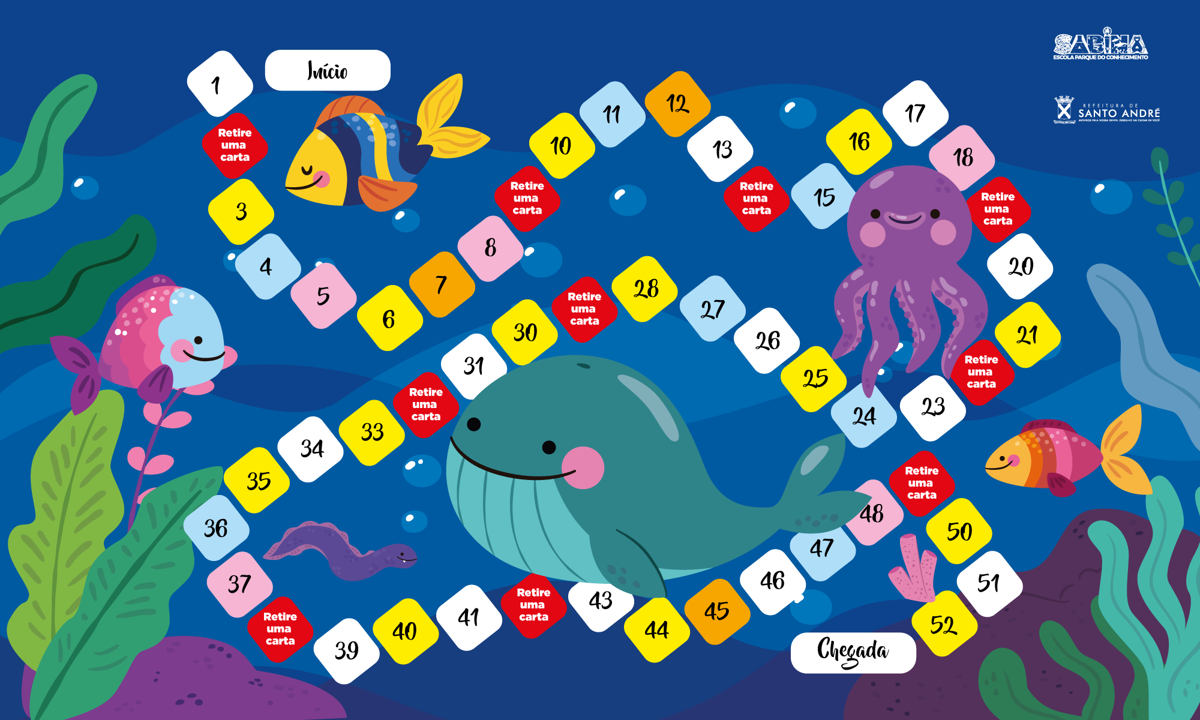

Notes:
JOGO: Ecossistema Marinho
Tempo sugerido: 30 minutos.
Orientações didáticas: Faça antecipadamente a impressão do jogo de tabuleiro do Ecossistema Marinho, preferencialmente em tamanho A4, colorido, papel canson, ou caso não seja possível, imprima em folha sulfite e disponibilize cartolina ou papelão as crianças para colar a imagem e, assim, recortá-la para que fiquem com aspecto mais firme e resistente, facilitando o manuseio.
Organize as crianças em grupos e explique que elas precisam criar 10 cartas do jogo de tabuleiro. Imprima antecipadamente a cartela com o modelo das cartas, que está disponível no material de apoio. Entregue uma cartela para cada grupo e peça que recortem as cartas e elaborem situações-problema que estabelecem informações sobre o que aprenderam como Mural do Mar. Proponha uma reflexão sobre as ações humanas que interferem na vida dos seres vivos e que influencia o número de espécies em uma população biológica. Alguns exemplos:
Carta 1: O tamanho das populações de tartarugas marinhas vem diminuindo ao longo dos tempos e as pesquisas comprovam que um dos fatores que provocam as mortes destes animais é a ingestão de lixo de plástico. VOLTE 2 CASAS.
Carta 2: A proibição da pesca em períodos de reprodução ajuda a recuperar o tamanho das populações de peixes que estavam ameaçados pela pesca predatória. AVANCE 3 CASAS.
As crianças precisam ser estimuladas a propor alguns desafios sobre as relações mantidas entre os seres vivos e os acontecimentos naturais e outros causadas pelo ser humano, que vai além da subsistência e que pode causar impactos ambientais e afetar a dinâmica de uma população.
Disponibilize um tabuleiro do jogo para cada grupo, solicite a confecção dos pinos que podem ser feitos com botões, tampinhas, círculos de papelão com cores diferentes, entre outros objetos. Providencie alguns dados, mesmo que seja de outros brinquedos para jogar. Caso não possuam, usem esse momento para
confeccionar e utilize caixinha, cubo com números, e etc.
Por fim, as crianças precisam criar coletivamente as regras do jogo. Aguarde as considerações da turma, caso julgue necessário, use o exemplo a seguir:
Todos os jogadores jogam o dado uma vez.
Inicia a partida quem tirar o número maior.
Cada jogador lança o dado na sua vez e vai percorrer o tabuleiro seguindo as instruções das casas.
Vence o jogo quem chegar primeiro a linha de chegada.
Estipule um tempo para a brincadeira, organize o tempo das rodadas garantindo que todos as crianças consigam jogar e conhecer o vencedor. Se existir possibilidade de tempo troque as crianças de equipes e propicie a socialização com outros grupos.

Slide 2
REGRAS DO JOGO
JOGO: Ecossistema Marinho
Tempo sugerido: 30 minutos.
Orientações didáticas: Faça antecipadamente a impressão do jogo de tabuleiro do Ecossistema Marinho, preferencialmente em tamanho A4, colorido, papel canson, ou caso não seja possível, imprima em folha sulfite e disponibilize cartolina ou papelão as crianças para colar a imagem e, assim, recortá-la para que fiquem com aspecto mais firme e resistente, facilitando o manuseio.
Organize as crianças em grupos e explique que elas precisam criar 10 cartas do jogo de tabuleiro. Imprima antecipadamente a cartela com o modelo das cartas, que está disponível no material de apoio. Entregue uma cartela para cada grupo e peça que recortem as cartas e elaborem situações-problema que estabelecem informações sobre o que aprenderam como Mural do Mar. Proponha uma reflexão sobre as ações humanas que interferem na vida dos seres vivos e que influencia o número de espécies em uma população biológica. Alguns exemplos:

Slide 3
REGRAS DO JOGO
Carta 1: O tamanho das populações de tartarugas marinhas vem diminuindo ao longo dos tempos e as pesquisas comprovam que um dos fatores que provocam as mortes destes animais é a ingestão de lixo de plástico. VOLTE 2 CASAS.
Carta 2: A proibição da pesca em períodos de reprodução ajuda a recuperar o tamanho das populações de peixes que estavam ameaçados pela pesca predatória. AVANCE 3 CASAS.
As crianças precisam ser estimuladas a propor alguns desafios sobre as relações mantidas entre os seres vivos e os acontecimentos naturais e outros causadas pelo ser humano, que vai além da subsistência e que pode causar impactos ambientais e afetar a dinâmica de uma população.
Disponibilize um tabuleiro do jogo para cada grupo, solicite a confecção dos pinos que podem ser feitos com botões, tampinhas, círculos de papelão com cores diferentes, entre outros objetos. Providencie alguns dados, mesmo que seja de outros brinquedos para jogar. Caso não possuam, usem esse momento para
confeccionar e utilize caixinha, cubo com números, e etc.

Slide 4
REGRAS DO JOGO
Por fim, as crianças precisam criar coletivamente as regras do jogo. Aguarde as considerações da turma, caso julgue necessário, use o exemplo a seguir:
Todos os jogadores jogam o dado uma vez.
Inicia a partida quem tirar o número maior.
Cada jogador lança o dado na sua vez e vai percorrer o tabuleiro seguindo as instruções das casas.
Vence o jogo quem chegar primeiro a linha de chegada.
Estipule um tempo para a brincadeira, organize o tempo das rodadas garantindo que todos as crianças consigam jogar e conhecer o vencedor. Se existir possibilidade de tempo troque as crianças de equipes e propicie a socialização com outros grupos.

